Slide 1




Luyện tập ( tiếp theo)

Slide 2

Khởi động

Slide 3

TRÒ CHƠI TRUYỀN ĐIỆN
Luật chơi: Học sinh theo thứ tự trả lời các phép tính mà giáo viên đưa ra.

Slide 4
Luyện tập

Slide 5
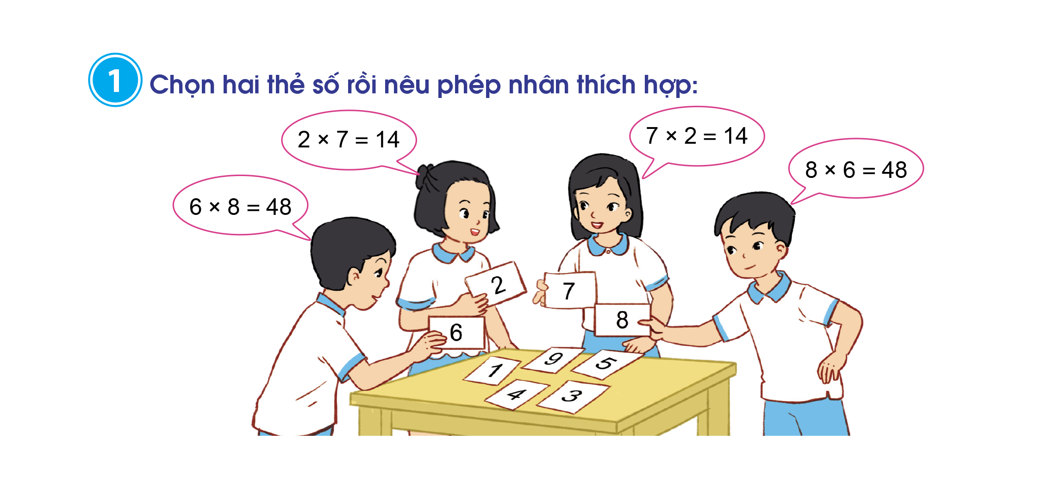
1
Chọn hai thẻ số rồi nêu phép nhân thích hợp:

Slide 6
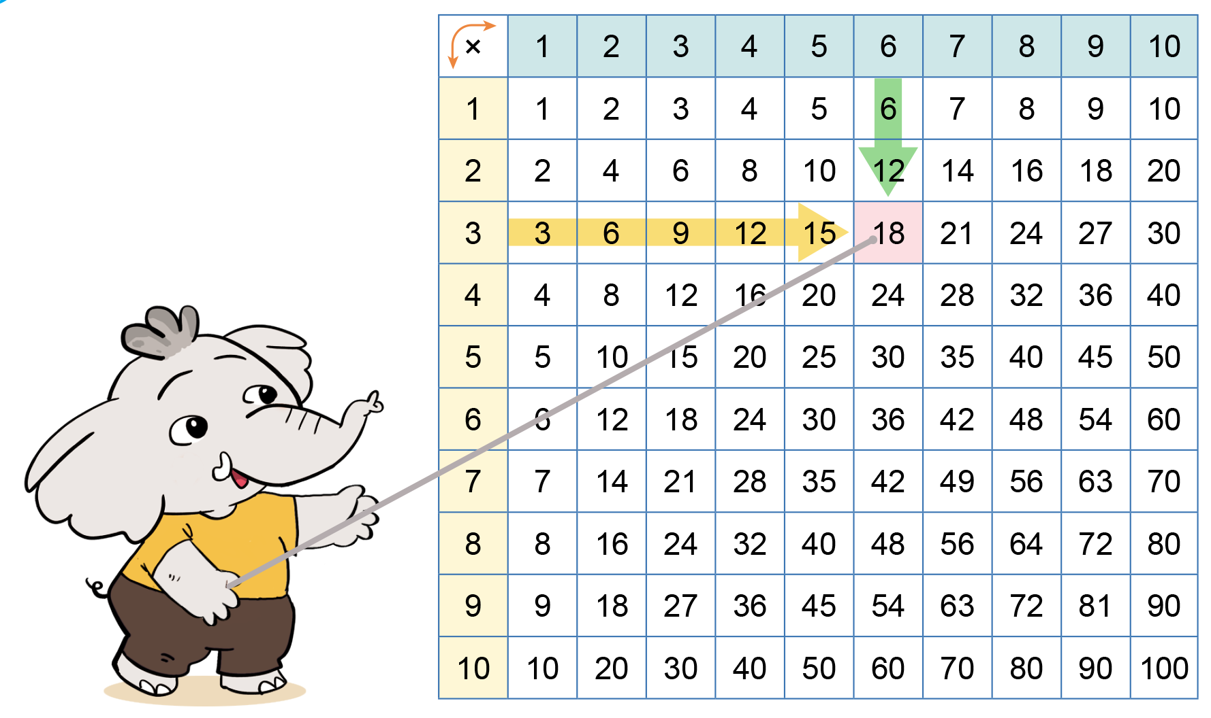
2
Quan sát bảng nhân và thực hiện các hoạt động sau:
a) Sử dụng bảng nhân (theo hướng dẫn):
Ví dụ: Tìm kết quả của phép nhân 3 x 6 = ?
  - Bước 1: Từ số 3 ở cột 1, theo chiều mũi tên dóng sang phải
- Bước 2: Từ số 6 ở hàng ngang 1, theo chiều mũi tên dóng xuống dưới.
- Bước 3: Hai mũi tên gặp nhau ở số 18
Ta có: 3 x 6 = 18

Slide 7
2
b) Sử dụng bảng nhân để tìm kết quả các phép tính sau:
7 x 7
5 x 8
= 49
= 40
4 x 9
2 x 6
= 36
= 12
3 x 5
9 x 2
= 15
= 18

Slide 8
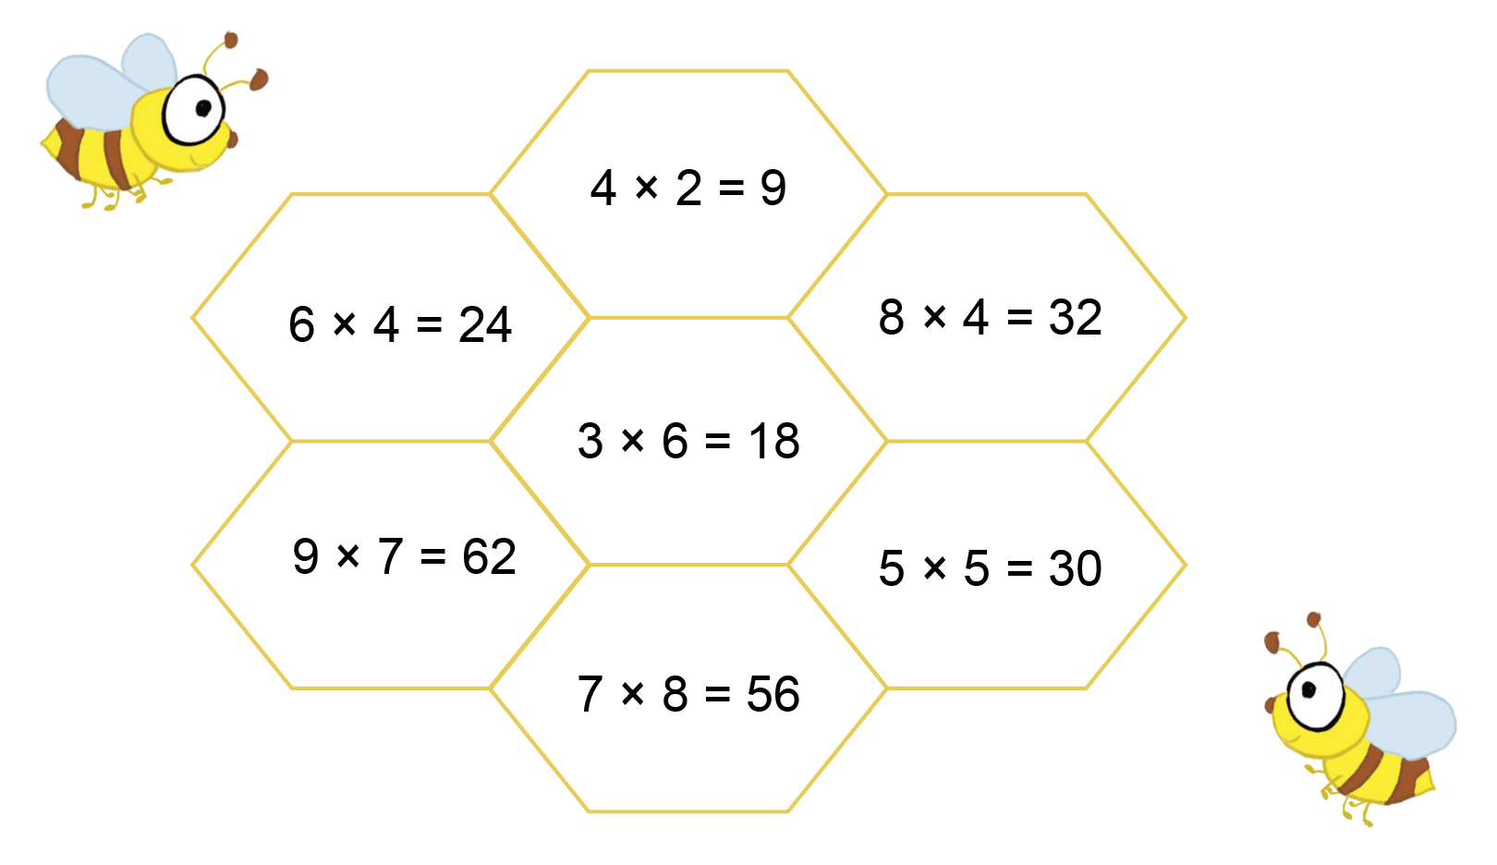


3
Sử dụng bảng nhân để kiểm tra kết quả của các phép tính sau, nếu sai thì sửa lại cho đúng:
8
63
25
Notes:
Chú ý Thầy cô chỉ theo hướng kim đồng hồ. Phép tính 3 x 6 tâm đồng hồ chỉ cuối cùng.

Slide 9
Vận dụng

Slide 10

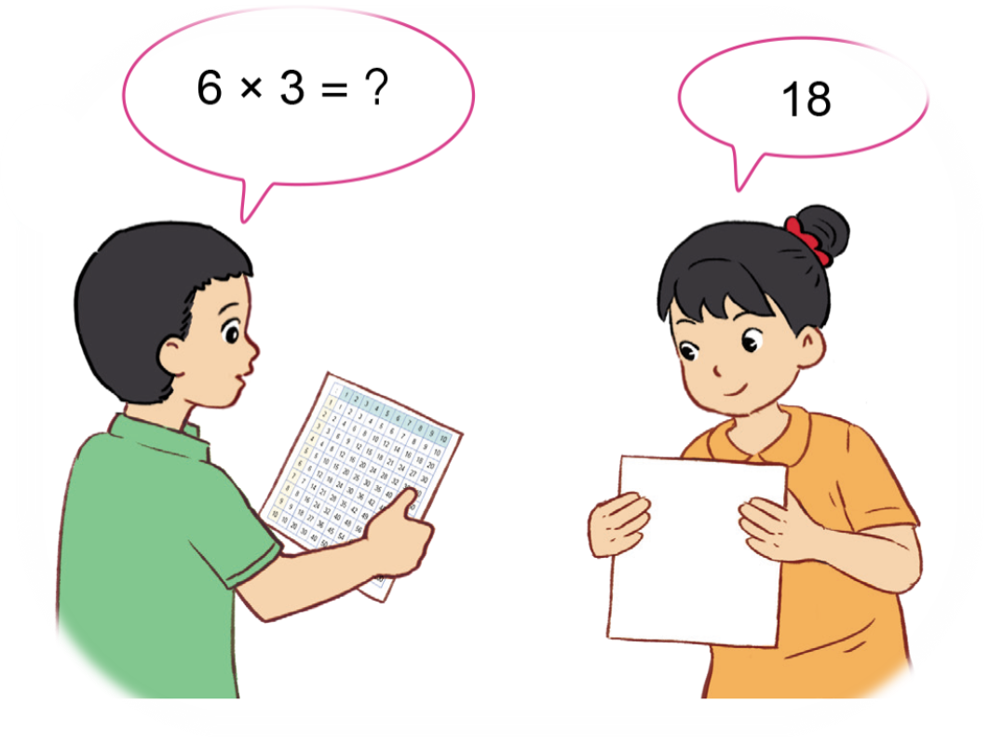
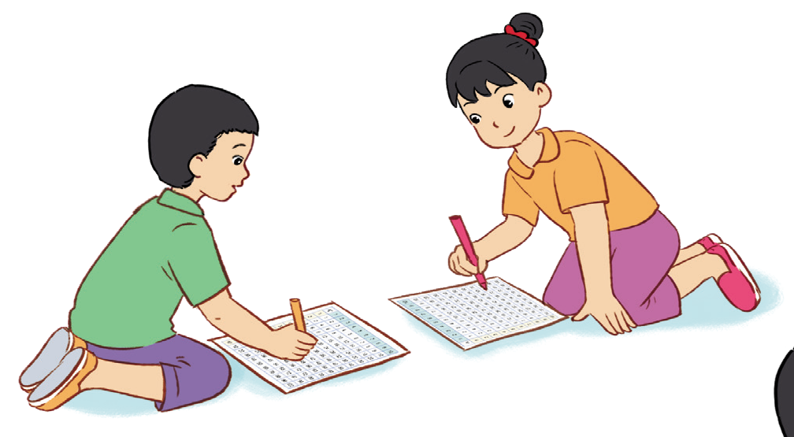
Trò chơi: Đố bạn sử dụng bảng nhân để tìm kết quả các phép nhân.

Slide 11

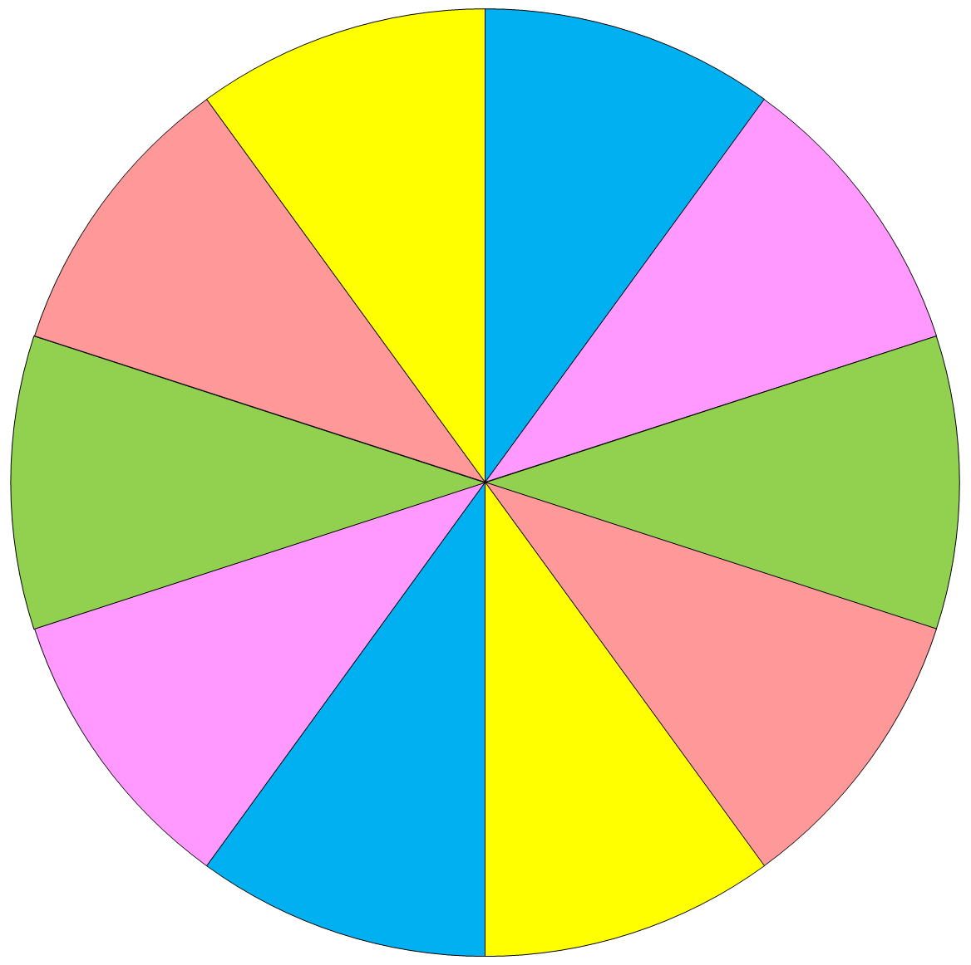


1
2
10
3
9
4
1 x
8
5
7
6
QUAY/dừng
Notes:
Thầy cô bấm vào text quay/dừng để điều khiển vòng quay.
Vòng quay ngẫu nhiên nên HS đọc lại phép tính cũng được.

Slide 12


